Slide 1

Notes:
1. Bienvenida y saludos

Slide 2


Lección 2
En Cristo
Notes:
2. Introducción breve a la lección
Bienvenidos a la Lección 2 del curso “Discípulo.” Es un gozo reunirnos nuevamente para crecer en el conocimiento de la Palabra de Dios y fortalecer nuestra fe en Cristo.
Hoy exploraremos la enseñanza de Jesús en Juan 15. También veremos como el bautismo nos conecta con Cristo y nos reviste de su gracia.
Que el Espíritu Santo nos guíe en esta lección.

Slide 3

Oración
Notes:
3. Oración
Comienza con la siguiente oración (o usa una propia):
Amado Padre Celestial, reconocemos que, apartados de Cristo, somos como ramas secas que no pueden dar fruto y que esperan ser arrojadas al fuego. Pero en tu Hijo amado hemos recibido el perdón de nuestros pecados y la vida eterna, y con ello también el privilegio de llevar los frutos de la fe, para que quienes nos rodean vean que somos tuyos.
Por eso te pedimos que, mediante el poder del Espíritu Santo obrando en tu Palabra, nos fortalezcas y nos hagas crecer en esta clase y en cada momento de nuestra vida. Que nuestro aprendizaje hoy sea semilla que produzca frutos abundantes de amor, servicio y testimonio en el mundo.
En Cristo nuestro Señor y Salvador, Amén.

Slide 4

Objetivos de la Lección
Analizar y aplicar Juan 15:1-16 a la vida de un discípulo de Cristo.
Explorar cómo el bautismo nos conecta y nos viste en Cristo.
Explicar cómo vivir una vida “en Cristo.”
Notes:
OBJECTIVOS DE LA CLASE
Presente los tres objetivos principales de la lección. Invite a los estudiantes a tomar notas y a tener sus Biblias listas.
En la lección para hoy, nuestro objetivo es:
1. Analizar y aplicar Juan 15:1-16 a la vida de un discípulo de Cristo.
2. Explorar cómo el bautismo nos conecta y nos viste en Cristo.
3. Explicar cómo vivir una vida “en Cristo.”

Slide 5

Captar
Como dice el video de la tarea, Pablo usa la frase “en Cristo” 79 veces en sus
13 cartas inspiradas.
¿Qué le dice eso como discípulo
de Cristo?
Notes:
CAPTAR Este paso sirve como “gancho” para captar la atención y preparar el corazón para recibir el mensaje de Dios.
Como menciona el video de la tarea, Pablo usa la frase “en Cristo” 79 veces en sus 13 cartas inspiradas. ¿Qué le dice esto como discípulo de Cristo?
Permite que los estudiantes respondan y guíales a profundizar en su reflexión.

Slide 6
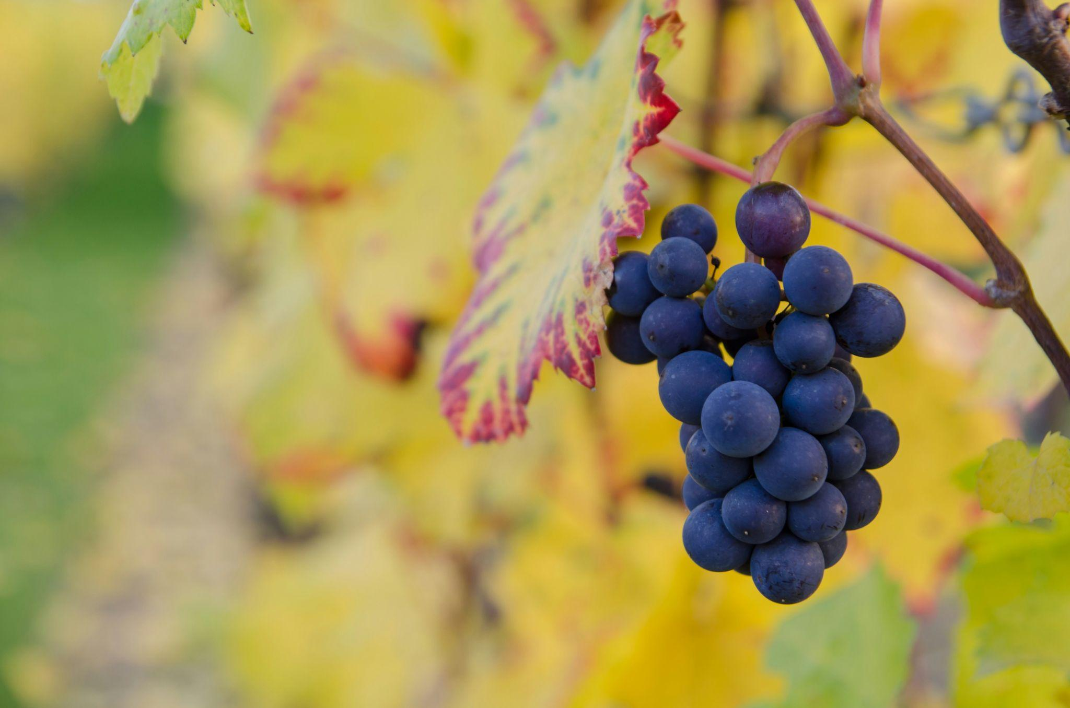

Contar
Juan 15:1-16
Notes:
CONTAR Se puede leer directamente la historia en la Biblia o narrarla con palabras propias.
Para ilustrar lo que significa estar vinculado con Jesús, Jesús usó la imagen de una vid.
Ahora leemos Juan 15:1-16.

Slide 7
Juan 15:1-3 (RVC)
Yo soy la vid verdadera, y mi Padre es el labrador. Todo pámpano que en mí no lleva fruto, lo quitará; y todo aquel que lleva fruto, lo limpiará, para que lleve más fruto. Ustedes ya están limpios, por la palabra que les he hablado.
Notes:
V. 1 Yo soy la vid verdadera, y mi Padre es el labrador. 2. Todo pámpano que en mí no lleva fruto, lo quitará; y todo aquel que lleva fruto, lo limpiará, para que lleve más fruto. 3. Ustedes ya están limpios, por la palabra que les he hablado.

Slide 8
Juan 15:4-8
Permanezcan en mí, y yo en ustedes. Así como el pámpano no puede llevar fruto por sí mismo, si no permanece en la vid, así tampoco ustedes, si no permanecen en mí. Yo soy la vid y ustedes los pámpanos; el que permanece en mí, y yo en él, éste lleva mucho fruto; porque separados de mí ustedes nada pueden hacer.
Notes:
4. Permanezcan en mí, y yo en ustedes. Así como el pámpano no puede llevar fruto por sí mismo, si no permanece en la vid, así tampoco ustedes, si no permanecen en mí. 5. Yo soy la vid y ustedes los pámpanos; el que permanece en mí, y yo en él, éste lleva mucho fruto; porque separados de mí ustedes nada pueden hacer.

Slide 9
Juan 15:4-8
El que no permanece en mí, será desechado como pámpano, y se secará; a éstos se les recoge y se les arroja al fuego, y allí arden. Si permanecen en mí, y mis palabras permanecen en ustedes, pidan todo lo que quieran, y se les concederá. En esto es glorificado mi Padre: en que lleven mucho fruto, y sean así mis discípulos.
Notes:
6. El que no permanece en mí, será desechado como pámpano, y se secará; a éstos se les recoge y se les arroja al fuego, y allí arden. 7. Si permanecen en mí, y mis palabras permanecen en ustedes, pidan todo lo que quieran, y se les concederá. 8. En esto es glorificado mi Padre: en que lleven mucho fruto, y sean así mis discípulos.

Slide 10
Juan 15:9-13
Así como el Padre me ha amado, así también yo los he amado a ustedes; permanezcan en mi amor. Si obedecen mis mandamientos, permanecerán en mi amor; así como he obedecido los mandamientos de mi Padre, y permanezco en su amor.
Notes:
9. Así como el Padre me ha amado, así también yo los he amado a ustedes; permanezcan en mi amor. 10. Si obedecen mis mandamientos, permanecerán en mi amor; así como he obedecido los mandamientos de mi Padre, y permanezco en su amor.

Slide 11
Juan 15:9-13
Estas cosas les he hablado, para que mi gozo esté en ustedes, y su gozo sea completo. Éste es mi mandamiento: Que se amen unos a otros, como yo los he amado. Nadie tiene mayor amor que éste, que es el poner su vida por sus amigos.
Notes:
11. Estas cosas les he hablado, para que mi gozo esté en ustedes, y su gozo sea completo. 12. Éste es mi mandamiento: Que se amen unos a otros, como yo los he amado. 13. Nadie tiene mayor amor que éste, que es el poner su vida por sus amigos.
¿Cómo es posible que Dios nos permite estar unidos a Cristo? Por su amor incomparable, que llevó al Padre a enviar al Hijo y al Hijo a cumplir la voluntad del Padre. Dios nos invita a permanecer en su amor.

Slide 12
Juan 15:14-16
Ustedes son mis amigos, si hacen lo que yo les mando. Ya no los llamaré siervos, porque el siervo no sabe lo que hace su señor; yo los he llamado amigos, porque todas las cosas que oí de mi Padre, se las he dado a conocer a ustedes. Ustedes no me eligieron a mí. Más bien, yo los elegí a ustedes, y los he puesto para que vayan y lleven fruto, y su fruto permanezca; para que todo lo que pidan al Padre en mi nombre, él se lo conceda.
Notes:
14. Ustedes son mis amigos, si hacen lo que yo les mando. 15. Ya no los llamaré siervos, porque el siervo no sabe lo que hace su señor; yo los he llamado amigos, porque todas las cosas que oí de mi Padre, se las he dado a conocer a ustedes. 16. Ustedes no me eligieron a mí. Más bien, yo los elegí a ustedes, y los he puesto para que vayan y lleven fruto, y su fruto permanezca; para que todo lo que pidan al Padre en mi nombre, él se lo conceda.
“Ustedes no me eligieron a mí. Más bien, yo los elegí a ustedes.” ¿Por qué estas palabras de Jesús son tan consoladoras para nosotros como sus discípulos? No somos discípulos por méritos propios, sino por la gracia de Dios. Jesús nos ha escogido y nos ha dado propósito: llevar fruto, motivados y alimentados por la vid.

Slide 13


Considerar
¿Quién es la vid?
¿Quién es el labrador?
Y ¿los pámpanos?
Notes:
¿Quién es la vid? Cristo. ¿Quién es el labrador? El Padre. ¿Quiénes son los pámpanos? Nosotros.

Slide 14
Consolidar
Separados de Cristo, ¿qué sería de nosotros?
Notes:
Separados de Cristo, ¿qué sería de nosotros?
Somos como una rama cortada: secos, inútiles, destinados al fuego.
Cuando me alejo de la vid y busco alimento de otros lugares, esto es lo que sucede.

Slide 15
Consolidar
¿Cómo somos en Cristo?
Notes:
¿Cómo somos en Cristo? Conectados a Cristo, producimos frutos de fe que glorifican a Dios. A través de su Palabra, Jesús le da forma a nuestra voluntad para que coincida con la suya. Esa voluntad que toma forma se muestra en nuestras oraciones y en nuestras obras (fruto) para la gloria del Padre.

Slide 16
Consolidar
Jesús les dice a sus discípulos: “Ustedes no me eligieron a mí. Más bien, yo los elegí a ustedes”. ¿Por qué esas palabras de Jesús son tan consoladoras para nosotros como sus discípulos?
Notes:
No depende de nosotros. Cristo no te llama a mirar a ti mismo. Porque los sentimientos, las experiencias, las decisiones que tomamos o las promesas que hacemos – la salvación, la verdad, la elección que importa viene de Cristo. Esto me consuela.

Slide 17

Consolidar
En la lectura bíblica de Juan 15, Jesús dice que solo hay una condición bajo la cual creceremos y daremos fruto como sus discípulos. ¿Cuál es la única forma en que un discípulo crece y da fruto?
Notes:
En la lectura bíblica de Juan 15, Jesús dice que solo hay una condición bajo la cual creceremos y daremos fruto como sus discípulos. ¿Cuál es la única forma en que un discípulo crece y da fruto?
Un pámpano solo puede recibir su alimento de la vid. Si está mal conectado, no puede producir fruto (ejemplo: Judas Iscariote). Quién permanece en Cristo, dará fruto en abundancia.

Slide 18
Consolidar
En la lectura bíblica de Juan 15, Jesús dice que solo hay una condición bajo la cual creceremos y daremos fruto como sus discípulos. ¿Cuál es la única forma en que un discípulo crece y da fruto?
Notes:
¿Qué pediré que Dios obre en mí para poner en práctica su Palabra?
Que me ayude a permanecer en Cristo, crecer en fe y dar fruto de amor en mi vida.
Que me limpie por su Palabra.
Que reconozca la Palabra como el camino, la verdad y la vida.

Slide 19
Objetivos de la Lección
Analizar y aplicar Juan 15:1-16 a la vida de un discípulo de Cristo.
Explorar cómo el bautismo nos conecta y nos viste con Cristo.
Explicar cómo vivir una vida ”en Cristo.”
Notes:
1. Analizar y aplicar Juan 15:1-16 a la vida de un discípulo de Cristo.
2. Explorar cómo el bautismo nos conecta y nos viste con Cristo.
3. Explicar cómo vivir una vida “en Cristo.”

Slide 20
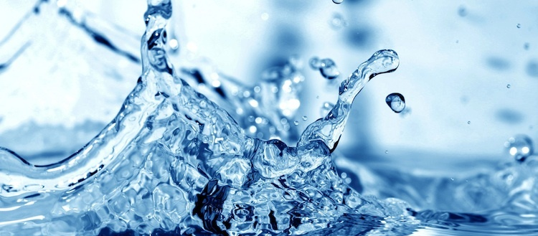
El Bautismo
Notes:
1. En Juan 15, Jesús nos llama a permanecer en él, la vid, a través de su Palabra.
Ahora, veremos cómo el bautismo nos une a Cristo, nos reviste de Él y nos concede los beneficios de su muerte y resurrección.

Slide 21
El Bautismo
Jesús instituyó el bautismo
Por tanto, vayan, y hagan discípulos a todas las naciones, bautizándolos en el nombre del Padre, y del Hijo, y del Espíritu Santo.
Mateo 28:19
Notes:
2. El Bautismo
Jesús mismo nos ordenó a hacer discípulos. ¿Cómo? Bautizando en el nombre del Padre, del Hijo y del Espíritu Santo. Y enseñando, por supuesto.
Mateo 28:19 Por tanto, vayan y hagan discípulos a todas las naciones, y bautícenlos en el nombre del Padre, y del Hijo, y del Espíritu Santo.
O sea, Dios nos hace sus discípulos con el bautismo y con la enseñanza de la Palabra.

Slide 22

Notes:
Muchos piensan que el bautismo es algo que nosotros hacemos para mostrar que nos hemos entregado a Dios.
Sin embargo, la Biblia describe el bautismo en realidad como algo que Dios hace por nosotros para salvarnos.

Slide 23
¿Qué hace Dios por nosotros en el bautismo?
Romanos 6:1-4
Gálatas 3:26-27
Colosenses 2:12-14
1 Corintios 6:9-11

Slide 24
Romanos 6:1-4
Entonces, ¿qué diremos? ¿Seguiremos pecando, para que la gracia abunde? ¡De ninguna manera! Porque los que hemos muerto al pecado, ¿cómo podemos seguir viviendo en él? ¿No saben ustedes que todos los que fuimos bautizados en Cristo Jesús, fuimos bautizados en su muerte? Porque por el bautismo fuimos sepultados con él en su muerte, para que así como Cristo resucitó de los muertos por la gloria del Padre, así también nosotros vivamos una vida nueva.
Notes:
Romanos 6:1-4 Entonces, ¿qué diremos? ¿Seguiremos pecando, para que la gracia abunde? ¡De ninguna manera! Porque los que hemos muerto al pecado, ¿cómo podemos seguir viviendo en él? ¿No saben ustedes que todos los que fuimos bautizados en Cristo Jesús, fuimos bautizados en su muerte? Porque por el bautismo fuimos sepultados con él en su muerte, para que así como Cristo resucitó de los muertos por la gloria del Padre, así también nosotros vivamos una vida nueva.
Según Romanos 6:1-4, ¿Qué hace Dios por nosotros en el bautismo? Permite que los estudiantes contesten.
El bautismo nos une a Cristo, hasta con su muerte, la sepultura, y la resurrección.
Nos da nueva vida en su resurrección.
O sea, morimos al pecado. “El viejo tú” fue crucificado junto con Cristo. Compartimos en su muerte. “El viejo yo” con todos mis pecados fue sepultado con Cristo. Y en las aguas del bautismo sale el “nuevo tú” con una nueva actitud, que ya no quiere pecar. ¡Quiere vivir como discípulo de Cristo!

Slide 25
¿Qué hace Dios por nosotros en el bautismo?
Nos conecta con la muerte y resurrección de Cristo.
Notes:
¿Qué hace Dios por nosotros en el bautismo?
Nos conecta con su muerte y resurrección.

Slide 26
Gálatas 3:26-27
Pues todos ustedes son hijos de Dios por la fe en Cristo Jesús. Porque todos ustedes, los que han sido bautizados en Cristo, están revestidos de Cristo.
¿Qué hace Dios por nosotros en el bautismo?
Notes:
Gálatas 3:26-27 Pues todos ustedes son hijos de Dios por la fe en Cristo Jesús. Porque todos ustedes, los que han sido bautizados en Cristo, están revestidos de Cristo.
¿Qué significa estar revestidos de Cristo? Permite que los estudiantes contesten.
Consideramos Apocalipsis 7:9-17, la visión de Juan del cielo. “Estaban de pie ante el trono, en presencia del Cordero, y vestían ropas blancas…éstos han salido de la gran tribulación. Son lo que han lavado y emblanquecido sus ropas en la sangre del Cordero. Por eso están delante del trono de Dios.”
Ser revestidos en Cristo significa que su justicia y santidad nos cubren, como una prenda limpia que oculta nuestras obras pecaminosas.
Pablo también enfatiza que somos hijos de Dios a través de la fe en Cristo y señala el bautismo como un medio de conexión con Cristo.

Slide 27
¿Qué hace Dios por nosotros en el bautismo?
Nos conecta con la muerte y resurrección de Cristo.
Nos reviste de Cristo y su santidad
Notes:
¿Qué hace Dios por nosotros en el bautismo?
Nos une a Cristo.
Nos conecta con su muerte y resurrección.
Nos reviste de Cristo, su santidad

Slide 28
Colosenses 2:12-14
Cuando ustedes fueron bautizados, fueron también sepultados con él, pero al mismo tiempo resucitaron con él, por la fe en el poder de Dios, que lo levantó de los muertos. Antes, ustedes estaban muertos en sus pecados; aún no se habían despojado de su naturaleza pecaminosa. Pero ahora, Dios les ha dado vida juntamente con él, y les ha perdonado todos sus pecados. Ha anulado el acta de los decretos que había contra nosotros y que nos era adversa; la quitó de en medio y la clavó en la cruz.
Notes:
Colosenses 2:12-14 Cuando ustedes fueron bautizados, fueron también sepultados con él, pero al mismo tiempo resucitaron con él, por la fe en el poder de Dios, que lo levantó de los muertos. Antes, ustedes estaban muertos en sus pecados; aún no se habían despojado de su naturaleza pecaminosa. Pero ahora, Dios les ha dado vida juntamente con él, y les ha perdonado todos sus pecados. Ha anulado el acta de los decretos que había contra nosotros y que nos era adversa; la quitó de en medio y la clavó en la cruz.
¿Qué nos enseña este pasaje sobre el bautismo? Permite que los estudiantes contesten.
Usa una imagen diferente, pero nos lleva a la misma verdad: Dios en el bautismo nos une a la muerte de Jesús y nos da vida, y nos concede el perdón de nuestros pecados.

Slide 29
¿Qué hace Dios por nosotros en el bautismo?
Nos conecta con la muerte y resurrección de Cristo.
Nos reviste de Cristo y su santidad
Nos da vida y perdón
Notes:
¿Qué hace Dios por nosotros en el bautismo?
Nos une a Cristo.
Nos conecta con su muerte y resurrección.
Nos reviste de Cristo y su santidad
Nos da vida y perdón

Slide 30
1 Corintios 6:9-11
¿Acaso no saben que los injustos no heredarán el reino de Dios? No se equivoquen: ni los fornicarios, ni los idólatras, ni los adúlteros, ni los afeminados, ni los que se acuestan con hombres, ni los ladrones, ni los avaros, ni los borrachos, ni los malhablados, ni los estafadores, heredarán el reino de Dios. Y eso eran algunos de ustedes, pero ya han sido lavados, y han sido santificados, y han sido justificados en el nombre del Señor Jesús, y por el Espíritu de nuestro Dios.
Notes:
1 Corintios 6:9-11 ¿Acaso no saben que los injustos no heredarán el reino de Dios? No se equivoquen: ni los fornicarios, ni los idólatras, ni los adúlteros, ni los afeminados, ni los que se acuestan con hombres, ni los ladrones, ni los avaros, ni los borrachos, ni los malhablados, ni los estafadores, heredarán el reino de Dios. Y eso eran algunos de ustedes, pero ya han sido lavados, y han sido santificados, y han sido justificados en el nombre del Señor Jesús, y por el Espíritu de nuestro Dios.
¿Cómo era el estilo de vida de los Corintios cuando estaban separados de Cristo? Permite que los estudiantes contesten.
Cuando la Biblia, usa el término “lavado” lo usa para referirse al bautismo. Pablo les recuerda a los Corintios que ya han sido lavados, santificados y justificados y los anima a vivir como hijos de Dios.
¿Por qué el bautismo nos mueve a separarnos del pecado? Permite que los estudiantes contesten.
El bautismo produce un cambio real que “por el Espíritu de nuestro Dios” hace que nos separemos del pecado y de los estilos de vida pecaminosos porque estamos en Cristo.
El bautismo nos transforma y nos aparta del pecado.

Slide 31
¿Qué hace Dios por nosotros en el bautismo?
Nos conecta con la muerte y resurrección de Cristo.
Nos reviste de Cristo y su santidad
Nos da perdón y vida
Nos lava y nos santifica
Notes:
¿Qué hace Dios por nosotros en el bautismo?
Nos conecta con la muerte y resurrección de Cristo.
Nos reviste de Cristo, su santidad
Nos da vida y perdón
Nos lava y nos santifica

Slide 32
Objetivos de la Lección
1. Analizar y aplicar Juan 15:1-16 a la vida de un discípulo de Cristo.
Explorar cómo el bautismo nos conecta y nos viste en Cristo.
Explicar cómo vivir una vida “en Cristo.”
Notes:
1. Analizar y aplicar Juan 15:1-16 a la vida de un discípulo de Cristo.
2. Explorar cómo el bautismo nos conecta y nos viste en Cristo.
3. Explicar cómo vivir una vida “en Cristo.”

Slide 33

Somos discípulos por la gracia de Dios.
Notes:
1. Un discípulo de Cristo
Somos discípulos de Cristo por la gracia de Dios, quién nos miró con amor y envió a su Hijo para salvarnos.
Jesús, en su gracia, nos llama a ser sus discípulos, no por lo que somos, sino por lo que Él es. “Ustedes no me eligieron a mí. Más bien, yo los elegí a ustedes.”

Slide 34
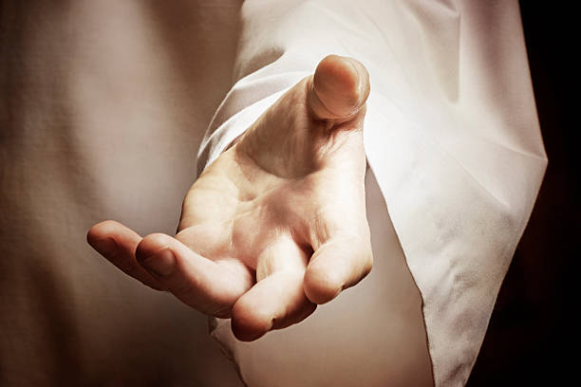
Ven, sígueme.
Notes:
La invitación de Jesús es clara y sencilla: “Ven, sígueme”, porque Él es “el camino, la verdad y la vida.” (Juan 14:6)
Cómo discípulos, deseamos aprender de Jesús y vivir en su voluntad.
La única forma en que un discípulo puede crecer y dar fruto es permanecer en Cristo.
Como discípulos, debemos preguntarnos: ¿En qué estamos permaneciendo? ¿De quién estamos aprendiendo más? ¿Con quién pasamos la mayor parte del tiempo? Como discípulos, oramos, Señor ayúdame a permanecer en ti. Gracias por llamarme y por obrar en mi un corazón nuevo. Concédeme el dominio propio para buscar primero tu reino.

Slide 35
¿Cómo pertenecemos a Cristo?
Notes:
2. ¿Cómo permanecemos en Cristo?
Confiamos en él y en su obra transformadora en nuestras vidas. Un pámpano recibe su energía y sustento cuando está conectada a la vid. El fruto viene después de estar en Cristo.
“Yo soy la vid y ustedes los pámpanos; el que permanece en mí, y yo en él, éste lleva mucho fruto.” Juan 15:5
Un discípulo está unido a Jesús por el poder de la Palabra, a través de la fe. “Ustedes ya están limpios, por la palabra que les he hablado.” Juan 15:3 ¿Deseas permanecer en Cristo? ¡Corre a su Palabra!
Recuerda tu estatus como hijo o hija de Dios, amado y bautizado. Hemos sido revestidos de Cristo, y sepultados, resucitados con Él. En el bautismo, el Espíritu Santo nos da el poder de vivir una vida nueva, como discípulos de Cristo.

Slide 36

Tarea para Lección 3
Ver un video
Leer Lucas 9:1-6,10
Responder en casa: Escribe tres obstáculos que evitan que las personas vivan como discípulos en palabra y acción.
Notes:
Encargar la tarea para la Lección 3:
Ver el siguiente video breve de instrucción: https://www.youtube.com/watch?v=I-V1MifCaOs
Leer en sus Biblias la historia de Lucas 9:1-10
En una hoja, escribe tres obstáculos que evitan que las personas vivan como discípulos en palabra y acción.

Slide 37
Oración o Bendición
Notes:
2. Oración de clausura y despedida
Amado Padre celestial, te damos gracias por tu Palabra, que nos recuerda que en Cristo somos tus discípulos, unidos a la vid verdadera. Sin Cristo, nada podemos hacer, pero en él encontramos perdón, vida y la fuerza para dar fruto en el mundo. Gracias por el bautismo, en el cual nos has vestido con Cristo y nos has asegurado nuestra unión contigo. Ayúdanos a permanecer en tu amor, confiando en tu gracia y en la obra de tu Espíritu en nuestras vidas. Oramos como David en el Salmo 73: ¿A quién tengo yo en los cielos sino a ti? Y fuera de ti nada deseo en la tierra. Mi carne y mi corazón desfallecen; mas la roca de mi corazón y mi porción es Dios para siempre. En cuanto a mí, el acercarme a Dios es el bien; he puesto en Jehová el Señor mi esperanza, para contar todas tus obras. Señor, que nuestra vida sea un testimonio de tu gracia y que, en todo lo que hagamos, glorifiquemos tu nombre. En Cristo Jesús, nuestro Salvador, oramos. Amén.

